Slide 1
Về kiến thức:
Thực hiện được một số phép toán thông dụng, sử dụng được một số hàm đơn giản như MAX, MIN, SUM, AVERAGE, COUNT, ...

Slide 2


NỘI DUNG TRỌNG TÂM
1
Hàm trong bảng tính
2
Một số hàm tính toán đơn giản
3
Thực hành: Tính toán trên dữ liệu trồng cây thực tế

Slide 4
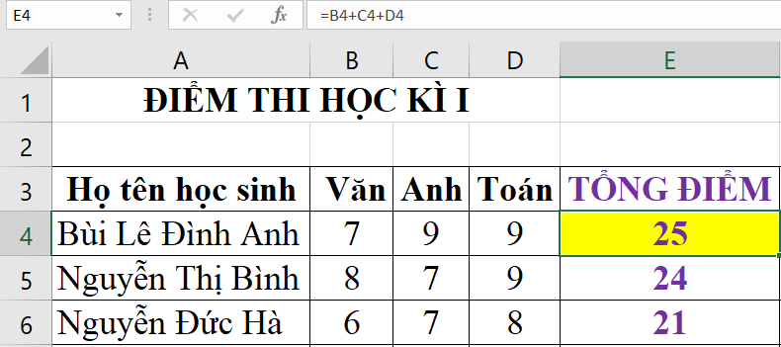
=B4+C4+D4
Notes:
-Trong bài trước em đã biết cách tính toán theo công thức trên trang tính. Phần mềm bảng tính còn có các hàm giúp em tính toán.
-Trong phần mềm bảng tính, hàm là công thức (hoặc kết hợp nhiều công thức) được định nghĩa từ trước. Hàm được sử dụng để thực hiện tính toán theo công thức với các giá trị dữ liệu cụ thể.
-Phần mềm bảng tính có rất nhiều hàm có sẵn hỗ trợ tính toán, ví dụ hàm tính tổng, hàm đếm, hàm tính giá trị trung bình,... Trong dự án Trường học xanh có cần dùng các hàm này để tính toán không, chúng ta hãy cùng tìm hiểu nhé.

Slide 5


1. Hàm trong bảng tính.

Slide 6
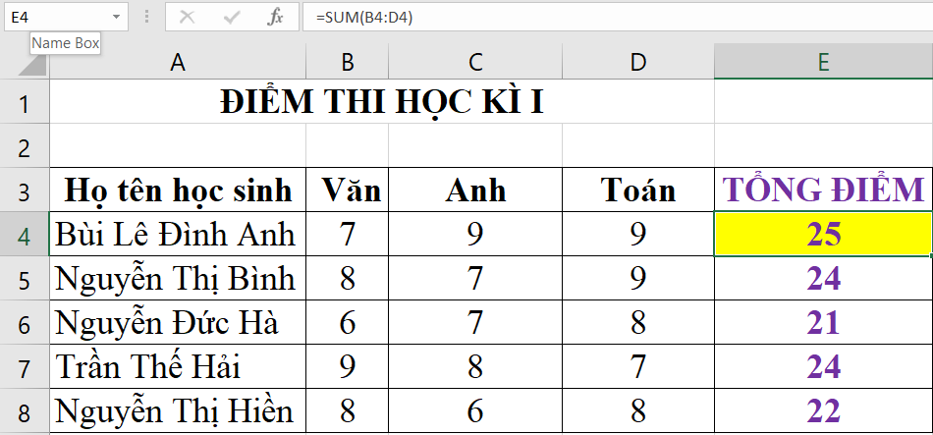
=SUM(B4:D4)
Notes:
Em hãy quan sát công thức là hàm trong trên trả lời các câu hỏi sau:
1. Tên của hàm là gì? → SUM
2. Ý nghĩa của hàm là gì? → tính tổng.
3. Hàm có bao nhiêu tham số, các tham số của hàm là gì? →Các tham số của hàm là: dãy bao gồm địa chỉ của vùng dữ liệu. Ví dụ B4:D4

Slide 7
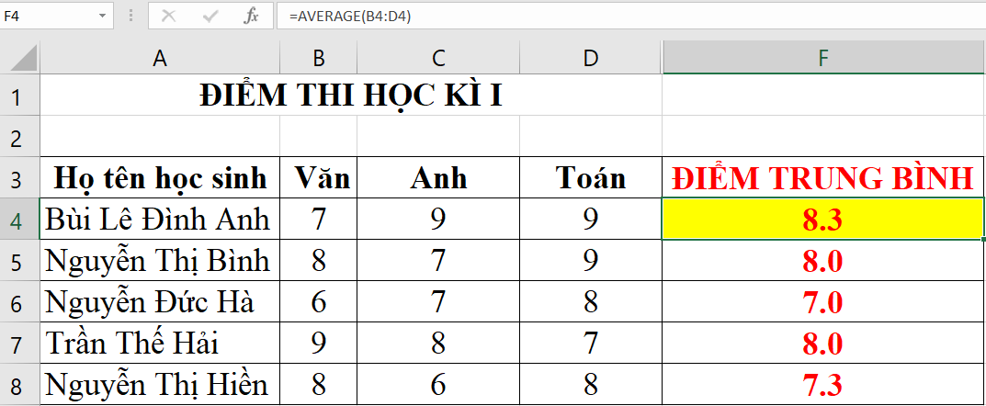
=AVERAGE(B4:D4)
Notes:
Em hãy quan sát công thức là hàm trong trên trả lời các câu hỏi sau:
Tên của hàm là gì?
2. Ý nghĩa của hàm là gì?
3. Hàm có bao nhiêu tham số, các tham số của hàm là gì?

Slide 8

1. Hàm trong bảng tính.
Mỗi hàm trong bảng tính sẽ được xác định bởi:
- Tên của hàm số
- Ý nghĩa hàm số
- Các tham số của hàm có thể là dãy bao gồm các số, địa chỉ ô, địa chỉ vùng dữ liệu được viết cách nhau bởi dấu “ , " hoặc dấu “ ; ”. Cách sử dụng hàm:
=<tên hàm>(<các tham số>)

Slide 9
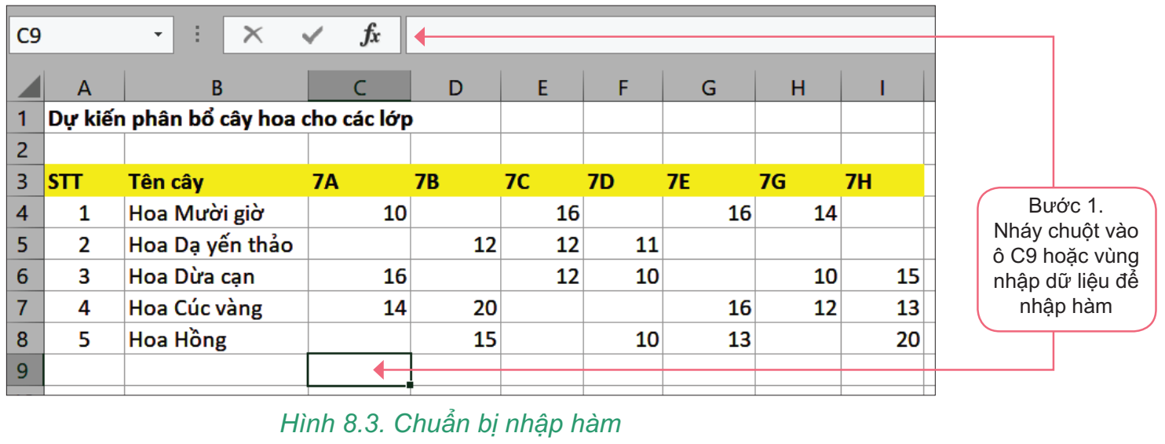
1. Hàm trong bảng tính.
Notes:
Quan sát bảng dữ liệu phân bổ các cây hoa cho khối lớp 7 như trong Hình 8.3.
Chúng ta sẽ nhập hàm tại các ô từ C9 đến I9 để tính tổng các cây được phân bổ cho mỗi lớp. Quan sát các bước thực hiện sau và rút ra nhận xét về cách nhập hàm trên bảng tính.

Slide 10
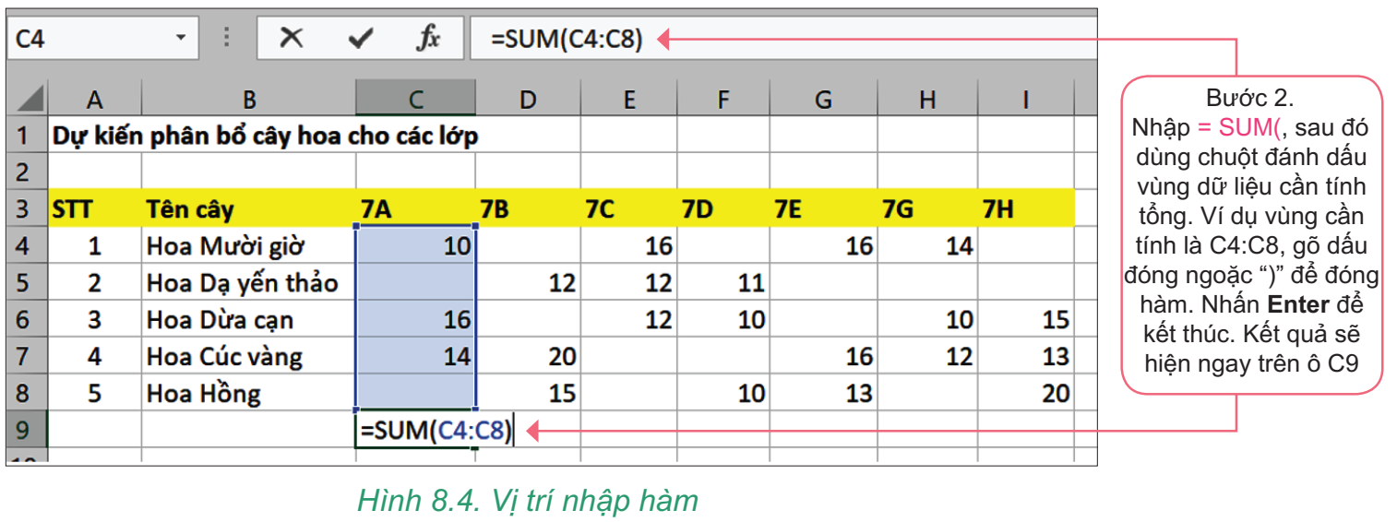
1. Hàm trong bảng tính.
Notes:
Tương tự nhập hàm tính tổng cho các lớp khác tại các ô từ D9 đến I9. Có thể sao chép công thức đã có từ ô C9 sang các ô từ D9 đến I9.

Slide 11
1. Hàm trong bảng tính.
Nghiên cứu và thảo luận
Nhập hàm
Theo em, nhập hàm vào bảng tính có giống như nhập dữ liệu thông thường không? | -Nhập hàm vào bảng tính cũng giống như nhập dữ liệu thông thường. Chúng ta sẽ nhập hàm theo cú pháp =<tên hàm>(<các tham số>). Ví dụ =SUM(B1:D10)
?

Slide 12
Nghiên cứu và thảo luận
Nhập hàm
?
Hàm được nhập như thế nào? | Hàm được nhập tương tự như cách nhập công thức: -Bước 1: Nháy chuột vào ô cần tính toán hoặc vùng nhập dữ liệu để nhập hàm. -Bước 2: Nhập dấu “=“ và tên hàm chúng ta muốn tính (VD: Sum, Average, ...), sau đó mở ngoặc “(“ và dùng chuột đánh dấu vùng dữ liệu hoặc nhập giá trị cần tính rồi đóng ngoặc ")". -Bước 3: Nhấn Enter để kết thúc việc nhập hàm.
Các tham số của hàm có thể là địa chỉ ô hoặc vùng dữ liệu không? | Các tham số của hàm có thể là địa chỉ ô hoặc vùng dữ liệu.
?

Slide 13

1. Hàm trong bảng tính.
Cách nhập hàm tương tự như cách nhập công thức. Cú pháp nhập hàm:
= <tên hàm>(<các tham số>)
*Cần nhập chính xác tên của hàm và các tham số của hàm. Khi nhập thông tin vùng dữ liệu trong tham số của hàm có thể dùng chuột chọn các ô hoặc vùng này.
*Tên hàm có thể dùng chữ in hoa hoặc in thường.
Ví dụ: =Max(15, 9, 20)
Em hãy trình bày cách nhập hàm, cú pháp nhập hàm trong bảng tính? Ví dụ?

Slide 14
2. Một số hàm tính toán đơn giản.

Slide 15
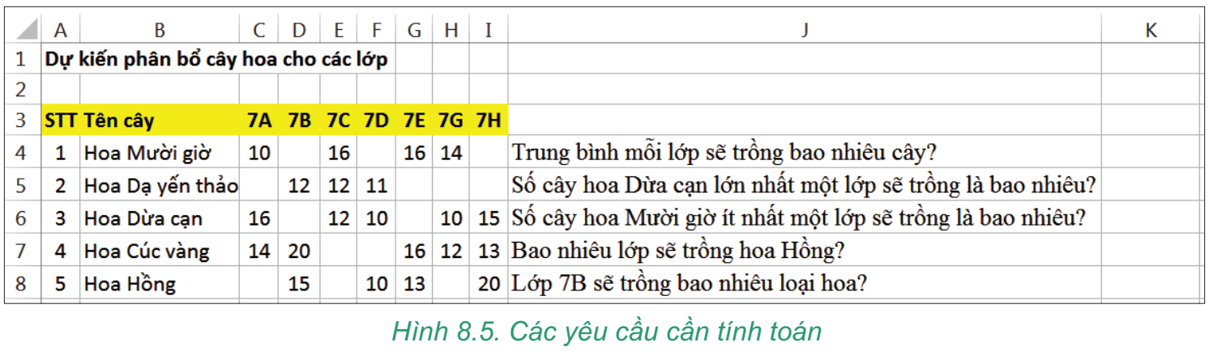
2. Một số hàm tính toán đơn giản.

Slide 16
2. Một số hàm tính toán đơn giản.
Nghiên cứu và thảo luận
Sử dụng hàm tính toán:
Yêu cầu tính toán | Công thức tính | Kết quả
Trung bình mỗi lớp sẽ trồng bao nhiêu cây? | =AVERAGE(C4:I8) | 13.6667
Số cây hoa Dừa cạn lớn nhất một lớp sẽ trồng là bao nhiêu? | =MAX(C6:I6) | 16
Số cây hoa Mười giờ ít nhất một lớp sẽ trồng là bao nhiêu? | =MIN(C4:I4) | 10
Bao nhiêu lớp sẽ trồng hoa hồng? | =COUNT(C8:I8) | 4
Lớp 7B sẽ trồng bao nhiêu loại hoa? | =COUNT(D4:D8) | 3
?
?
?
?
?

Slide 17
Bảng cú pháp một số hàm:
STT | Tên hàm | Ý nghĩa | Ví dụ
1 | SUM | Tính tổng | SUM(C3:C5) SUM(D4:H4, 15, K10)
2 | AVERAGE | Tính trung bình cộng | AVERAGE(B2:E6, 25, A4)
3 | MIN | Tìm giá trị nhỏ nhất | MIN(A1:B10) MIN(C2, B3, 10)
4 | MAX | Tìm giá trị lớn nhất | MIN(A1:B10) MIN(C2, B3, 10)
5 | COUNT | Đếm số | COUNT(B3:E10) COUNT(1,2)
Notes:
Lưu ý: - Tất cả các hàm trên đều chỉ xử lí các ô có dữ liệu số có trong tham số của hàm. Hàm sẽ bỏ qua các ô dữ liệu chứa văn bản hoặc ô trống.
- Các phần mềm bảng tính thường dùng dấu chấm “.” để ngăn cách phần nguyên và phần thập phân, dùng dấu phẩy “,” để ngăn cách các chữ số hàng nghìn, hàng triệu,... Tuy nhiên, vẫn có trường hợp ngược lại.

Slide 18
BÀI TẬP:
Mỗi hàm sau cho kết quả như thế nào? | Kết quả
a) =SUM(1,3, "Hà Nội", "Zero", 5) | a) #VALUE!
b) =MIN(3,5, "One", 1) | b) #VALUE!
c) =COUNT(1,3,5,7) | c) 4
d) =AVERAGE(6,8,13)+SUM(5,7) | d) 21
?
?
?
?

Slide 19

3. Thực hành: Tính toán trên dữ liệu trồng cây thực tế

Slide 20
3. Thực hành: Tính toán trên dữ liệu trồng cây thực tế
Nhiệm vụ
-Tạo trang tính mới trong bảng tính của dự án để nhập dữ liệu dự kiến kết quả thực hiện dự án.
-Nhập và sao chép dữ liệu vào trang tính.
-Thiết lập công thức tính tổng số cây mỗi loại và tổng số cây các loại mà mỗi lớp trồng được.
-Thực hiện các thao tác định dạng dữ liệu cho trang tính.
Hướng dẫn
a) Tạo trang tính mới
-Mở tệp bảng tính THXanh.xlsx.
-Tạo thêm một trang tính mới đặt tên 4. Dự kiến kết quả.

Slide 21
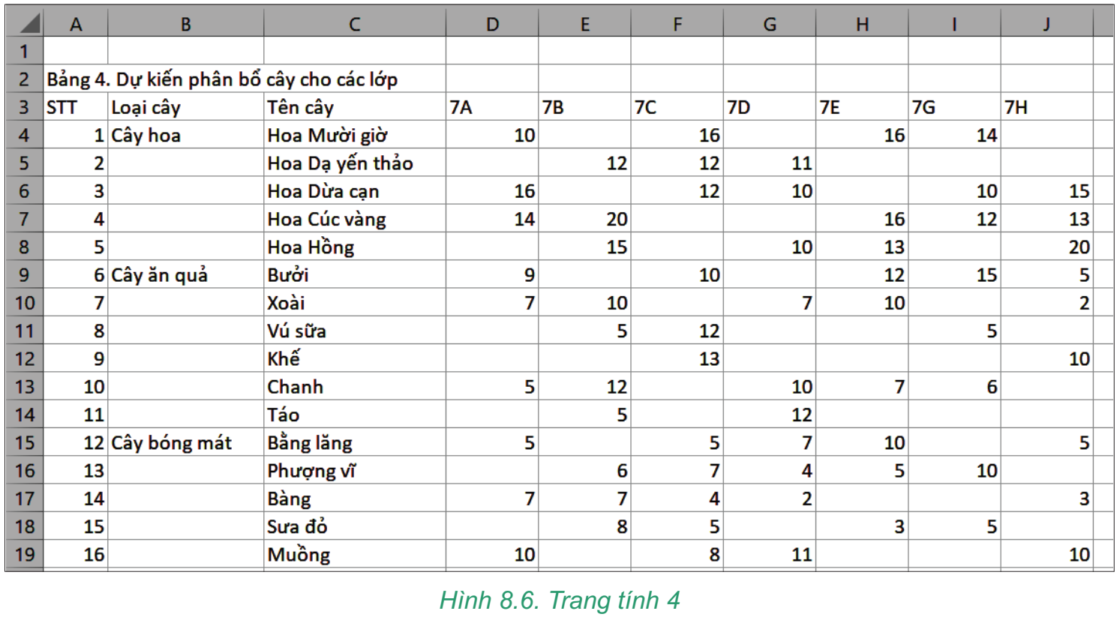
3. Thực hành: Tính toán trên dữ liệu trồng cây thực tế
Hướng dẫn
b) Nhập và sao chép dữ liệu vào trang tính
-Nhập tại ô A2: Bảng 4. Dự kiến phân bổ cây cho các lớp.
-Mở lại trang tính 3. Tìm hiểu giống cây và sao chép vùng dữ liệu A3:C19 (3 cột đầu tiên) sang trang tính 4. Dự kiến kết quả tại địa chỉ A3.

Slide 22
3. Thực hành: Tính toán trên dữ liệu trồng cây thực tế
Hướng dẫn
c) Tính tổng số cây mỗi loại mà mỗi lớp trồng được
- Chèn thêm hai hàng trống ở trên hàng 9 bằng cách thực hiện hai lần các thao tác sau: Chọn cả hàng số 9, nháy nút phải chuột tại hàng 9 và chọn lệnh Insert.
- Thực hiện tương tự để chèn thêm hai hàng trống ở trên hàng có số thứ tự 12.
- Tại ô D9 nhập công thức =SUM(D4:D8) để tính số cây hoa của lớp 7A, sau đó sao chép công thức này sang các ô bên cạnh tương ứng với các lớp 7B, 7C, 7D, 7E, 7G, 7H.
- Thực hiện tương tự để tính tổng số cây ăn quả và cây bóng mát mà mỗi lớp đã trồng.

Slide 23
Hướng dẫn
d) Tính tổng số cây các loại mà mỗi lớp trồng được
-Tại ô D25 nhập công thức =D9+D17+D24 để tính tổng số cây đã trồng của lớp 7A.
-Sao chép công thức tại ô D25 sang các ô E25, F25, G25, H25, I25, J25 để tính tổng số cây của các lớp 7B, 7C, 7D, 7E, 7G, 7H.
-Tại hàng 3, bên cạnh cột 7H tạo thêm hai cột Tổng số cây và Trung bình để tính tổng số mỗi cây và số cây trung bình mỗi lớp trồng.
-Tại ô K4, nhập hàm =SUM(D4:J4) tính tổng số cây Hoa mười giờ.
-Tại ô L4 nhập hàm =AVERAGE(D4:J4) tính số cây Hoa mười giờ trung bình của mỗi lớp.
-Sao chép dữ liệu tại ô K4 xuống phía dưới cho đến ô K25, sau đó xoá đi dữ liệu tại các hàng trong là K10, K18 ứng với các hàng không có dữ liệu.
-Sao chép dữ liệu tại ô L4 xuống phía dưới cho đến ô L25, sau đó xoá đi dữ liệu tại các hàng trống là L10, L18.

Slide 24
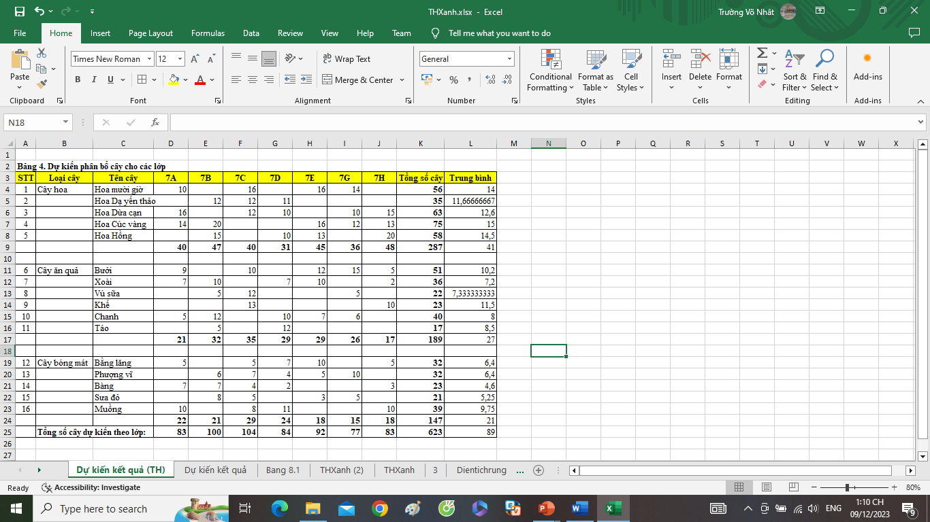
Hướng dẫn
e) Định dạng dữ liệu cho trang tính
-Định dạng chữ in đậm cho tiêu đề bảng.
-Hàng tiêu đề (hàng 3) định dạng chữ in đậm và có nền màu vàng.
-Định dạng chữ in đậm cho tất cả các ô chứa dữ liệu tổng hợp để làm nổi bật.
-Lưu lại kết quả.

Slide 25


Slide 26



Để đếm số các giá trị số có trong vùng A2:A5 thì em sử dụng hàm nào?
=AVERAGE(A2:A5)
=SUM(A2:A5)
=MIN(A2:A5)
=COUNT(A2:A5)

Slide 27
Nếu khối A1:A5 lần lượt chứa các số 10, 7, 9, 27, 2 kết quả phép tính nào sau đây đúng?
=MAX(A1,A5,15) cho kết quả là 15
=MAX(A1:A5,15) cho kết quả là 27
=MAX(A1:A5) cho kết quả là 6
Tất cả đều sai

Slide 28
Cho dữ liệu các ô tính như sau: A1=20, B2=18, C9=15. Tại ô D2 có công thức =MIN(A1,B2,C9), thì ô D2 sẽ có giá trị là bao nhiêu?
18
20
15
53

Slide 29
Đáp án nào mô tả đúng nội dung của hàm SUM?
Tính tổng số
Đếm các dữ liệu là số
Tìm số lớn nhất
Tính trung bình cộng

Slide 30
Hàm tìm giá trị nhỏ nhất có tên là?
SUM
AVERAGE
MAX
MIN

Slide 31
Một ô tính được nhập nội dung
=SUM(1,2)+MAX(3,4)+MIN(5,6).
Vậy kết quả là bao nhiêu sau khi em nhấn Enter?
11
12
13
Kết quả khác

Slide 32
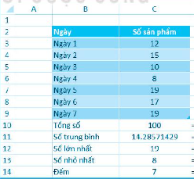
Cho bảng tính như hình, Công thức =SUM(C4,C6,C8) cho kết quả là:
37
38
39
40

Slide 33
Cho bảng tính như hình. Công thức =AVERAGE(C5:C6) cho kết quả là:
10
18
9
36

Slide 34
Để tính tổng các ô từ C3 đến C7, phương án nào sau đây là đúng?
=SUM(C3-C7)
=SUM(C3:C7)
=SUM(C3...C7)
=TONG(C3:7)

Slide 35
Đáp án nào mô tả đúng nội dung của hàm COUNT?
Tính tổng số
Đếm các dữ liệu là số
Tìm số lớn nhất
Tính trung bình cộng

Slide 36
Đáp án nào mô tả đúng nội dung của hàm MAX?
Tính tổng số
Đếm các dữ liệu là số
Tìm số lớn nhất
Tính trung bình cộng

Slide 37
Hàm SUM dùng để:
Tính tổng
Tính trung bình
Tính giá trị nhỏ nhất
Tính giá trị lớn nhất

Slide 38
Cách nhập hàm nào sau đây là đúng?
AVERAGE(A1,B1)
=(AVERAGE(A1,B1,-2)
=AVERAGE(A1,B1,-2))
=AVERAGE(A1,B1,-2)

Slide 39
Các tham số của hàm có thể là?
Số
Địa chỉ ô
Địa chỉ vùng dữ liệu
Cả A, B và C

Slide 40
Phương án nào sau đây đúng để nhập hàm tính tổng số sản phẩm ở ô C10?
C3+C4+C5+C6+C7+C8+C9
=SUM(C3+…+C9)
=SUM(C3,…,C9)
=SUM(C3:C9)

Slide 41
Đáp án nào mô tả đúng nội dung của hàm AVERAGE?
Tính tổng số
Đếm các dữ liệu là số
Tìm số lớn nhất
Tính trung bình cộng

Slide 42
Cú pháp đúng khi nhập hàm là?
=<Tên hàm><các tham số>
=<Các tham số><tên hàm>
=<Tên hàm>(<các tham số>)
=<Các tham số>(<tên hàm >)

Slide 43
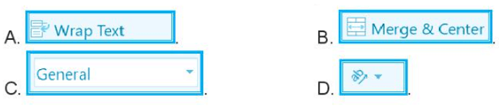
Để tiêu đề của bảng ở được căn giữa các ô, em chọn các ô cần căn rồi chọn lệnh nào sau đây?

Slide 44
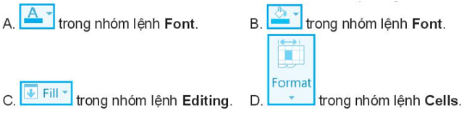
Để tô màu cho ô tính, em chọn nút lệnh nào sau đây trong thẻ Home?

Slide 45
Kết quả của hàm sau: =SUM(A1, average(A2,A3)), trong đó: A1= 5; A2=30; A3=50
96
89
45
Không thực hiện được.

Slide 46
Cho biết kết quả của hàm =Average(-10, sum(2, 8, 10), 4, 6)?
8
5
6
4

Slide 47
Cách nhập hàm nào sau đây không đúng?
= SUM(5,A3,B1)
=sum(5,A3,B1)
=SUM (5,A3,B1)
=SuM(5,A1:B3)

Slide 48
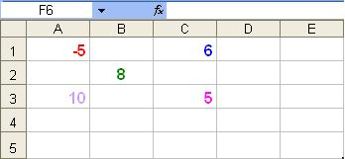
Cho bảng tính như hình. Công thức nào cho kết quả sai khi tính trung bình cộng của tất cả các giá trị trong khối A1:B3
=average(A1,A3,B2)
=average(SUM(A1:B3))
=average(-5,8,10)
=average(A1,8,A3)

Slide 49
Để tìm giá trị nhỏ nhất ta dùng công thức nào sau đây:
=COUNT(11,13,15,17,19)
=MIN(-3,5.5,1)
=AVERAGE(2,3,5,8)
=SUM(2.1,0.5,3,5)

Slide 50
Cho công thức =COUNT(11,13,15,17,19). Kết quả của công thức này là bao nhiêu?
5
-3
10.6
4.5

Slide 51
Cho công thức =AVERAGE(2,3,5,8). Kết quả của công thức này là bao nhiêu?
5
-3
10.6
4.5

Slide 52
Công thức sau đây không báo lỗi sai?
=SUM(K1:H 1)
=SUM (45+24)
=SUM(1.5 A1:A5)
=SUM B1:B3

Slide 53
Để tính tổng sản phẩm làm được trong 7 ngày em dùng hàm nào sau đây?
AVERAGE
COUNT
SUM
ADD

Slide 54
Em hãy nối mỗi mục ở cột Hàm với một mục phù hợp ở cột mô tả:
Hàm | Mô tả | Nối
1) COUNT | a) Để tính tổng số | 1 - B
2) MAX | b) Đếm các ô có dữ liệu là số | 2 - C
3) MIN | c) Tìm số lớn nhất | 3 - E
4) SUM | d) Tìm giá trị trung bình cộng | 4 - A
5) AVERAGE | e) Tìm số nhỏ nhất | 5 - D
?
?
?
?
?

Slide 55

Các công thức sau đây có cho kết quả giống nhau hay không?
a) =SUM(C3:K3)
b) =C3 + SUM (D3:J3) + K3
c) =SUM(C3:G3) + SUM (H3:K3)
Notes:
-Các công thức trên đều cho kết quả giống nhau.

Slide 57
Giả sử trong các ô A1, B1 lần lượt chứa các số -4, 3. Em hãy cho biết kết quả của các công thức tính sau:
Câu | Hàm | Kết quả
A | = SUM(A1, B1) | -1
B | = SUM(A1,B1,B1) | 2
C | = SUM(A1, B1, -5) | -6
D | = SUM(A1, B1, 2) | 1
E | =SUM(A1, SUM(A1, B1, 10)) | 5
?
?
?
?
?

Slide 58
Hãy cho biết kết quả của mỗi công thức sau:
Câu | Công thức | Kết quả
A | =MIN(-3,5.5,1) | -3
B | =COUNT(11,13,15,17,19) | 5
C | =SUM(2.1,0.5,3,5) | 10.6
D | =AVERAGE(2,3,5,8) | 4.5
?
?
?
?

Slide 59
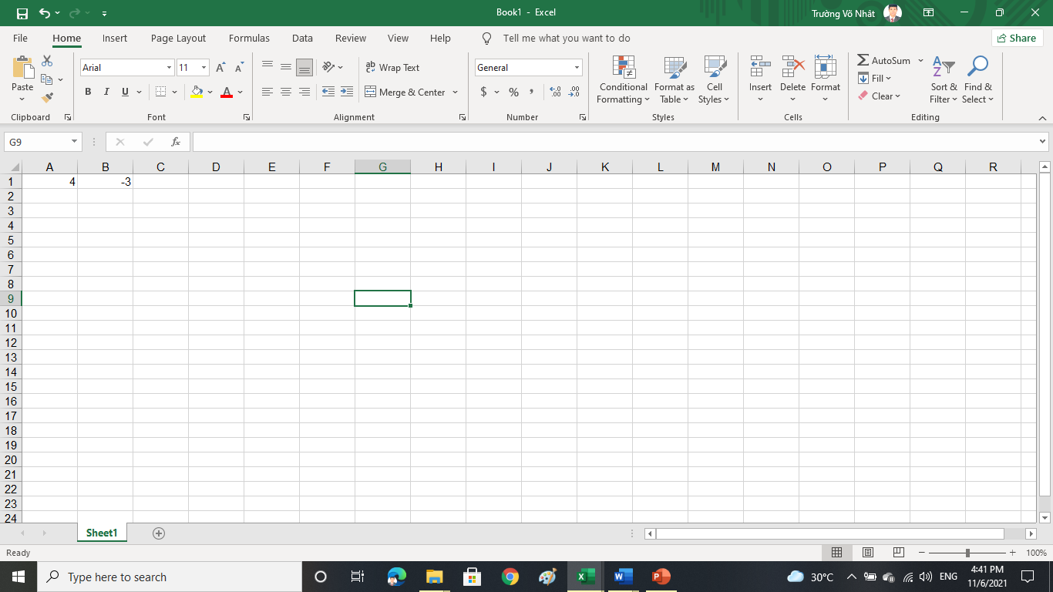
BT: Giả sử trong các ô A1,B1 lần lượt chứa các số -4, 3. Em hãy cho biết kết quả của các công thức tính sau:
a) =MAX(A1,B1) | 3
b) =AVERAGE(A1,B1) | -0.5
c) =MIN(A1,B1,-5) | -5
d) =MIN(SUM(A1,B1),2) | -1
e) =AVERAGE(A1,B1,4) | 1
g) =AVERAGE(A1,B1,5,0) | 1
?
?
?
?
?
?

Slide 60

VẬN DỤNG
Em hãy tạo bảng tính và nhập dữ liệu ghi lại các khoản chi tiêu của gia đình em trong một tháng. Sử dụng các hàm để tính toán và trả lời những câu hỏi sau:
a) Tổng số tiền chi tiêu một tháng là bao nhiêu?
b) Khoản chi tiêu nhiều nhất, ít nhất là bao nhiêu?
c) Có bao nhiêu khoản đã chi?
d) Trung bình mỗi ngày chi khoảng bao nhiêu tiền?
Em hãy chia sẻ với bố mẹ em những kết quả em tính toán được để cùng cân đối chi tiêu gia đình sao cho hợp lí.

Slide 61
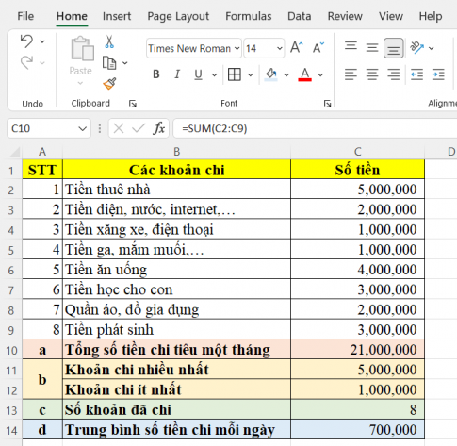
Gợi ý bảng số liệu:

